Slide 1

АВТОНОМНАЯ НЕКОММЕРЧЕСКАЯ ПРОФЕССИОНАЛЬНАЯ ОБРАЗОВАТЕЛЬНАЯ ОРГАНИЗАЦИЯ
«СУРГУТСКИЙ ИНСТИТУТ ЭКОНОМИКИ, УПРАВЛЕНИЯ И ПРАВА»
Разработка образовательной платформы в виде web-приложения
ВЫПУСКНАЯ КВАЛИФИКАЦИОННАЯ РАБОТА
Докладчик: Боритько Павел Евгеньевич,
студент группы ИС22/11
Специальность: 09.02.07 Информационные системы и программирование
Научный руководитель: Бессмертный Андрей Витальевич,
преподаватель АНПОО «Сургутский институт экономики, управления и права»

Slide 2
Современные технологии кардинально меняют сферу образования, делая его доступнее и гибче. Быстрый рост онлайн-обучения усиливает потребность в качественных веб-платформах, способных обеспечить персонализированный подход, интерактивность и удобство. Однако многие существующие решения не соответствуют этим требованиям: они неудобны в использовании, недостаточно адаптивны и слабо поддерживают взаимодействие между пользователями. Это делает задачу создания новой образовательной платформы, ориентированной на современные стандарты цифрового обучения, актуальной и востребованной.
АКТУАЛЬНОСТЬ
2

Slide 3
Процесс дистанционного обучения в цифровой образовательной среде
ОБЪЕКТ
ПРЕДМЕТ
Методы и технологии разработки веб-приложений для организации дистанционного обучения, включая архитектуру системы, пользовательский интерфейс, инструменты взаимодействия и контроля знаний
3

Slide 4
1. Анализ существующих образовательных платформ и их функционала
2. Проектирование архитектуры информационной системы
3. Веб-разработка клиентской и серверной части с использованием современных технологий (HTML, CSS, JS, Node.js, SQLite)
4. Тестирование (функциональное, пользовательское) для оценки качества и стабильности системы
МЕТОДЫ
4

Slide 5
Разработка образовательной веб-платформы, обеспечивающей эффективное дистанционное обучение с возможностью создания и прохождения курсов
ЦЕЛЬ
ЗАДАЧИ
Спроектировать и реализовать образовательную веб-платформу с функционалом для прохождения курсов, тестирования и взаимодействия пользователей
Провести тестирование системы для оценки её работоспособности, стабильности и удобства использования.
5

Slide 6
Разработанная веб-платформа может использоваться в образовательных учреждениях и для самостоятельного обучения. Она обеспечивает удобный доступ к курсам, автоматизирует процесс обучения и может быть легко адаптирована под разные образовательные программы и уровни подготовки.
ПРАКТИЧЕСКАЯ ЗНАЧИМОСТЬ
РЕЦЕНЗЕНТ
????
6

Slide 7
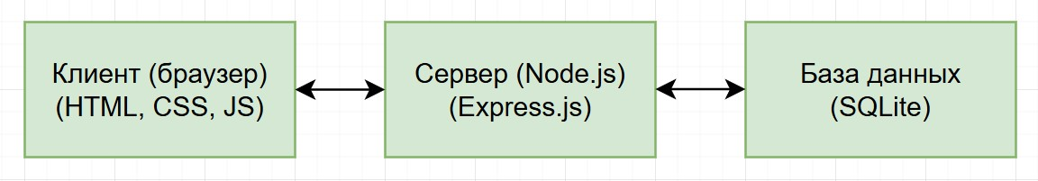
АРХИТЕКТУРА ПЛАТФОРМЫ
Используемые технологии:
Backend: Node.js, Express.js, SQLite
Frontend: HTML, CSS, JavaScript, EJS
Безопасность: JWT и bcrypt
Общая схема взаимодействия клиент-сервер
7

Slide 8
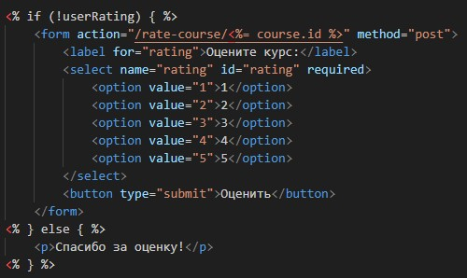
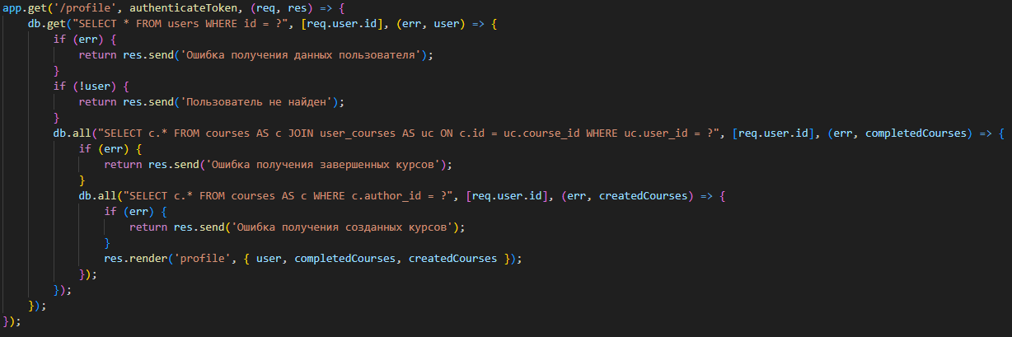
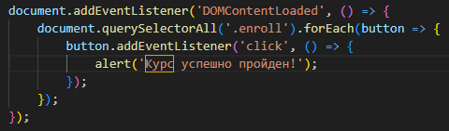
ОСНОВНОЙ ФУНКЦИОНАЛ
Основной функционал образовательной платформы:
Регистрация и авторизация пользователей
Создание обучающих курсов
Прохождение курсов, обратная связь в виде оценки
Управление профилем и аватаром
Поиск и сортировка курсов
Пример кода системы оценивания курсов
Пример кода персонального кабинета
Пример кода, уведомляющего о прохождении курса
8

Slide 9
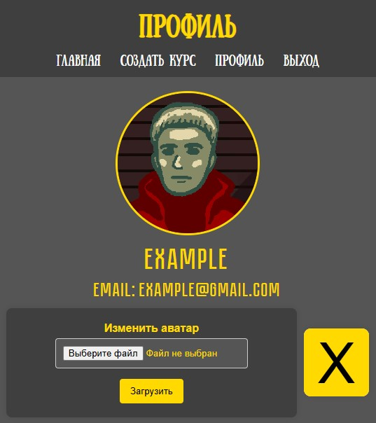
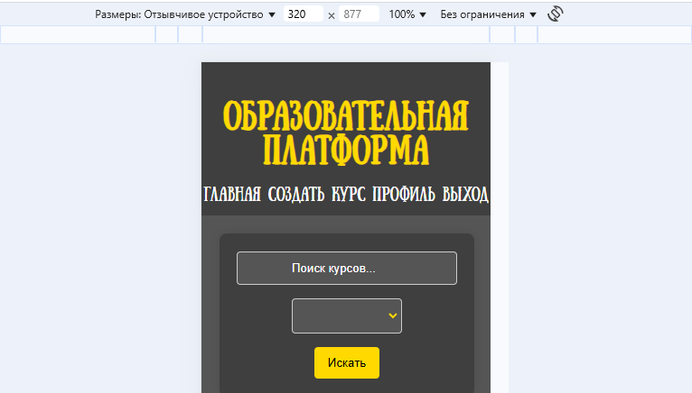
ПОЛЬЗОВАТЕЛЬСКИЙ ИНТЕРФЕЙС
Интерфейс веб-сайта обладает следующими особенностями:
Адаптивность дизайна под ПК и мобильные устройства
Интуитивная навигация
Набор страниц, соответствующий заявленному функционалу
Вид профиля с индивидуальным аватаром
Вид главной страницы с мобильного устройства
9

Slide 10
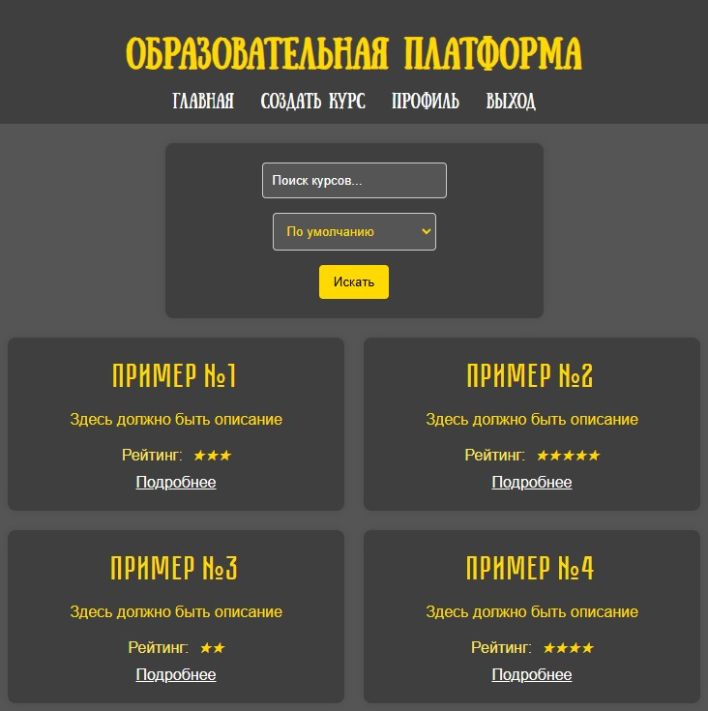
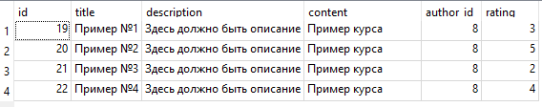
ТЕСТИРОВАНИЕ
Платформа прошла функциональное и пользовательское тестирование. Все ключевые модули работают корректно, интерфейс интуитивно понятен. Платформа готова к практическому использованию.
Главная страница с созданными курсами
Соответствие информации БД с имеющейся на сайте
10

Slide 11
ЗАКЛЮЧЕНИЕ
Разработанная образовательная веб-платформа отвечает современным требованиям дистанционного обучения: она удобна, функциональна и безопасна. В процессе работы была реализована система регистрации, авторизации, управления курсами и взаимодействия пользователей. Особое внимание уделялось адаптивности интерфейса и надёжности обработки данных. Проведённое тестирование подтвердило стабильную работу и готовность к внедрению. Платформа может быть использована в образовательных учреждениях и для самостоятельного обучения, а в перспективе — расширена и интегрирована с внешними сервисами.
11

